Slide 1
Platforma Ultra-vzácní a nediagnostikovaní
Petra Suchá, předsedkyně spolku METODĚJ z.s.
Setkání
16.10.2021

Slide 2
Příběh mé dcerky
Jsem maminkou dvou úžasných dětí, syna Václava a dcery Lucinky.
Lucinka má ultra-vzácné metabolické onemocnění a zatím je jediná na světě.
Nazývá se suspektní mitochondriální (encefalo)myopatie – má nedostatečně okysličované svaly a je díky tomu vysoce unavitelná
diagnóza jí byla stanovena ze svalové biopsie ve třech letech. Výsledky jsme se dozvěděli asi po roce. Pak byl ještě proveden další výzkum,
Po dalším roce čekání v létě 2018, jsme se dozvěděli další zařazení: suspektní mitochondriální (encefalo)myopatie, sekundární – NGS-WES – mutace (složený heterozygot) v genu NRD1 (nardilysin, endoproteáza -N-arginin dibasic convertase).
Lucinka je první na světě s tímto onemocněním, protože nemá doposud popsaný fenotyp.
Léčba neexistuje, prognózu nikdo nezná….

Slide 3
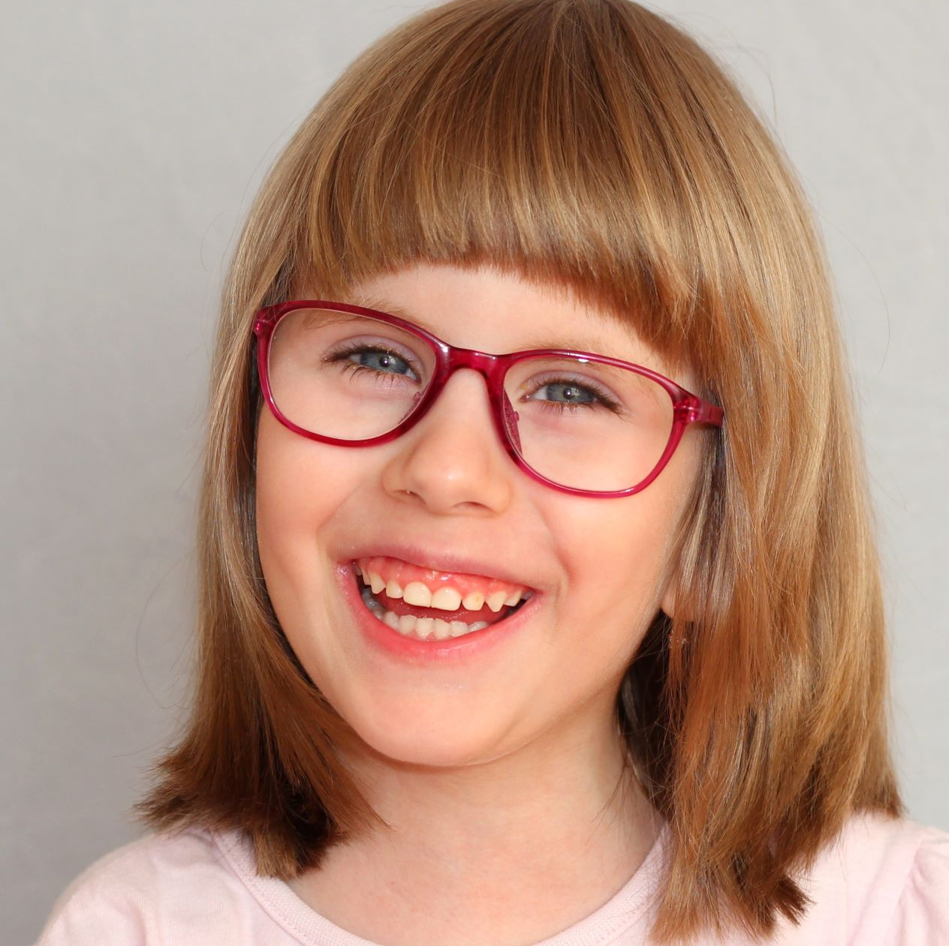
Naše diagnostická odysea
Narození dcery v 2013, cesta ke kojení a první hospitalizace
Kolotoč u doktorů a cesta k naší nediagnóze
Naše cesta až do dnešních dnů (očkování, cvičení, hipoterapie, školka, škola, ranná péče, Centrum provázení, METODĚJ, ČAVO a peg…

Slide 4
Nejvzácnější mezi vzácnými

Slide 5
Ultra-vzácní a nediagnostikovaní
V České republice existuje mnoho lidí s ultra-vzácným genetickým onemocněním (UVGO) a také ti, kteří na svoji diagnózu teprve čekají, v zahraničí se nazývají SWAN -syndroms without a name.
Pro určitou diagnózu je můžeme spočítat na prstech jedné ruky, nebo jsou dokonce v ČR jediní s daným onemocněním
Jsou často mimo systém péče zdravotní i sociální, mají problém sehnat o svém onemocnění informace a odborníky, kteří by jejich diagnózu znali a uměli je léčit
Platforma Ultra-vzácní a nediagnostikovaní má za cíl tyto osoby spojit pod hlavičkou ČAVO
S ultra-vzácným onemocněním není možné zakládat vlastní pacientskou organizaci, jste-li jediný. Je tudíž potřeba, aby i ultra-vzácní a nediagnostikovaní měli možnost mít svůj hlas a byli více vidět.

Slide 6
Co je ultra-vzácné onemocnění a kdo jsou nediagnostikovaní?
V Evropě je onemocnění ultra-vzácné, postihuje-li 1 člověka na 50 000 (nebo méně než 20 lidí na milión)
Nediagnostikovaní jsou lidé, kteří:
prochází procesem hledání v rámci genetického testování, ale zatím nic nebylo nalezeno, žádná varianta
mají nález podezřelé varianty, k jejímuž potvrzení jako kauzální jsou třeba další upřesňující data, i v rámci mezinárodní spolupráce
mají nález varianty hodnocené prozatím jako varianta s nejasným klinickým významem (klasifikace se ale s postupem nových poznatků může v čase změnit)

Slide 7
Proč tato Platforma Ultra-vzácní a nediagnostikovaní vzniká a její cíle
Proč:
není možné zřizovat vlastní pacientskou organizaci, pokud jste jediný
ČAVO nabízí členství lidem s ultra-vzácným onemocněním.
ČAVO pomáhá diagnostikovat ultra-vzácné pacienty přes help-linku.
Propojování pacienty / rodiny a na základě zahraničních zkušeností je také aktivovat a organizovat.
Cíle:
zlepšení situaci pacientů s ultra-vzácným genetickým onemocněním (UVGO) a pacientů nediagnostikovaných (tzv. SWAN)
sdílení problémů a hledaní společných témat pro advokační činnost.
pojmenování a definování hlavních problémů a vytyčení prioritních cílů
závěry budou komunikovány s odbornou veřejností

Slide 8
Náš tým:
MUDr. Markéta Havlovicová,
odborná garantka ČAVO,
primářka ÚBLG (Ústav biologie a lékařské genetiky při 2LF UK a FN Motol)
Bc. Anna Arellanesová, předsedkyně ČAVO
Anna Zieglerová Žáková, Dis., místopředsedkyně Metoděje, z.s.
Petra Suchá, předsedkyně Metoděje, z.s.

Slide 9
Děkuji za pozornost!
Petra Suchá
členka týmu Platformy pro ultra-vzácné a nediagnostikované při ČAVO
předsedkyně spolku METODĚJ z.s.

